Slide 1
Итоговый проект "Гадание на картах"
Преподаватель: Кольченко Евгений Анатольевич
Приложение подготовили:
Свиридова Юлия и Готовцев Павел

Slide 2
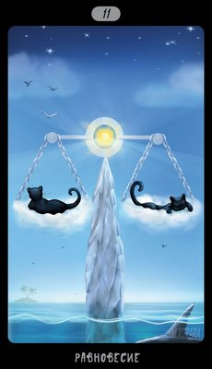
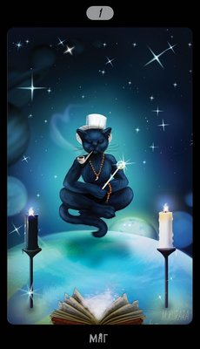
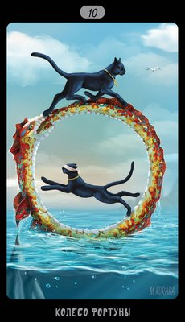
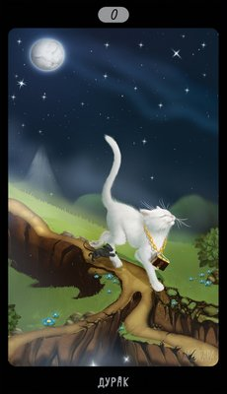
Идея

Slide 3
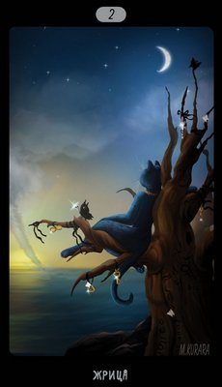
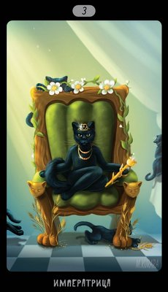
Цель
Создание приложения для интересного и увлекательного времяпрепровождения.

Slide 4
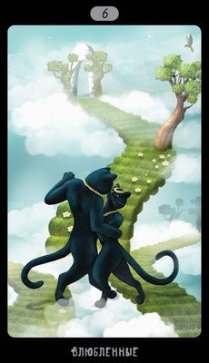
Задачи
- сбор и анализ данных
- подготовка изображений
- создание интерфейса приложения

Slide 5
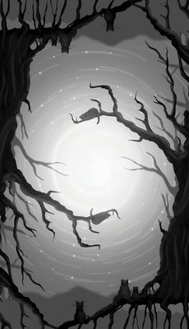
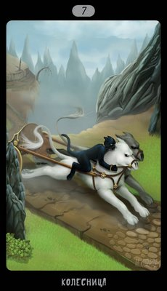
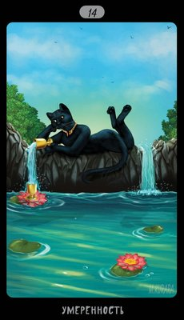
Алгоритм работы приложения
1. Запрос пользователя.
2. Выбор действия посредством "Меню".
3. Переход к выбору сферы предсказания.
4. Получение карт.
5. Переход к списку карт для получения предсказания.

Slide 6
Работа приложения

Slide 7
Спасибо за внимание!
Свиридова Юлия
Marba94@bk.ru

Slide 8


